Slide 1
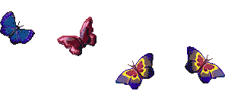
Тема. Охорона тварин;
збереження тварин,
що занесені до
Червоної книги України
Науково-дослідницька робота
учнів Марківської ЗОШ І-ІІ ступенів:
Білецької Іванни, учениці 9 класу,
Андріїшин Вікторії, учениці 8 класу, Копильців Уляни, учениці 7 класу, Кушмелюк Юлії, учениці 7 класу,
Ясінської Христини учениці 7 класу.
Керівник: вчитель хімії та біології Марківської ЗОШ І-ІІ ступенів Коломийської районної ради Рачук Марія Миколаївна
Free Powerpoint Templates

Slide 2
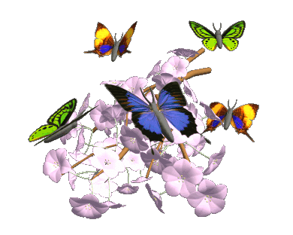
ТИП ПРОЕКТУ:
• За метою та характером проективної діяльності - інформаційний;
• За складом учасників проективної діяльності - груповий;
• За характером партнерських взаємо-дій між учасниками проективної діяльності - кооперативний;
• За ступенем реалізації міжпредмет-них зв'язків - монопредметний;
• За тривалістю - середній.

Slide 3
ЦІЛІ ПРОЕКТУ:
узагальнення, систематизація, розширення та поглиблення знань про заходи, пов' язані із екологічним краєзнавством;
здобуття практичних навичок вміння інформувати населення по природоохоронній роботі;
прищеплення стійкого інтересу до природоохоронної роботи;
підвищення рівня знань учнів з біології;
зацікавлення учнів, які можуть обрати природничу науку як основу для своєї майбутньої професії.

Slide 4
Завдання проекту
Формувати уявлення про ознаки пристосування тварин до захисту від ворогів у природі, причини зникнення тварин, про шляхи охорони і збереження тварин.
Виробляти вміння розрізняти ознаки пристосування окремих тварин до захисту від ворогів, самостійно встановлювати зв’язки в природі, формувати пізнавальні запитання.
Виховувати впевненість кожного учня у своїх діях під час пізнавальної діяльності, здатність співпрацювати, різнобічно сприймати об’єкти природи, тобто бачити їх різнобічну цінність, прагнення охороняти тваринний світ.

Slide 5
Сформувати навички застосування отриманих знань на практиці, сформувати навички самостійної роботи, сформувати вміння і навички роботи з довідковою літературою, комп’ютером, Інтернетом.
показати, що поняття не ізольовані одне від одного, а становлять систему знань, якими людина повинна володіти.
прищепити навички роботи в групах, уміння та бажання виступати, відстоювати свою думку.
навчити учнів орієнтуватись у «морі» інформації та виділяти основне і необхідне для конкретної теми.

Slide 6
ТЕОРЕТИЧНИЙ АСПЕКТ
ВПЛИВ ДІЯЛЬНОСТІ ЛЮДИНИ
НА УГРУПУВАННЯ ТВАРИН
Негативний вплив стає відчутнішим зі збільшенням населення Землі, розвитком промисловості й сільського господарства.
Людина вирубує ліси, осушує водойми, розорює цілинні землі.
Довкілля забруднюють хімічні речовини, пестициди, викиди промисловості.
У процесі життєдіяльності людини утворюється величезна кількість сміття, що засмічує навколишнє середовище.
Поділ людиною тварин на корисні та шкідливій й знищення шкідливих, що призводить до порушення в природі, і т. д.

Slide 7
ПРИЧИНИ СКОРОЧЕННЯ КІЛЬКОСТІ ВИДІВ
ТА ЇХ ЗНИКНЕННЯ
Руйнування людиною природного середовища існування тварин і рослин:
осушування боліт, вирубування лісів;
використання отрутохімікатів на полях;
забруднення довкілля (виливи нафти, каналізаційні нечистоти);
полювання, браконьєрство, винищення на думку людини, шкідливих видів;
контрабандна торгівля тваринами;
використання окремих тварин для виготовлення виробів (бивні слона, моржа, роги носорога) або шкір тварин, які мають цінне хутро.

Slide 8
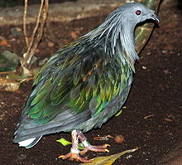
ТВАРИНИ, ЯКІ ЗНИКЛИ НАЗАВЖДИ
ДРОНТ – нелітаючий птах,
величиною до 25 кг. Ареал проживання – Маскаренові
острови в Індійському океані. Гніздився на землі і відкладав одне велике біле яйце. Дожив до 19 ст.

Slide 9
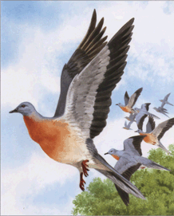
МАНДРІВНИЙ ГОЛУБ
РОЗМІРИ Довжина: 30-42 см. Розмах крил: 34-44 см. РОЗМНОЖЕННЯ Період гніздування: березень. Кількість яєць: 1.
1 вересня 1914 року
в зоопарку помер останній мандрівний голуб

Slide 10
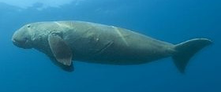
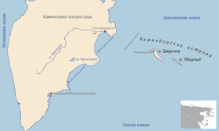
МОРСЬКА КОРОВА СТЕЛЛЕРА
Жила на побережжі Комондорських островів. Вела водяний спосіб життя. Мала розміри 7-8 метрів довжини і вагу до 5 тонн.
Зникла у 1768 р.
Ареал

Slide 11
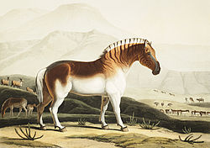
ЗЕБРА КВАГГА
Квагга — непарнокопитна тварина. Довжина тіла приблизно 180 см.
Була приручена людиною і використовувалась для охорони стад. Останній екземпляр був вбитий в 1878 р.,
а в зоопарку Амстердама
помер останній в 1883році.

Slide 12
ОХОРОНА ТВАРИН
Є три напрямки охорони
тваринного світу:
охорона середовища існування;
охорона угрупувань тварин і рослин;
охорона певних біологічних видів.

Slide 13
ОХОРОНА СЕРЕДОВИЩА ІСНУВАННЯ полягає в охороні основних типів природних ландшафтів (морів, озер, боліт, лісів) у перевісному вигляді. З цією метою виділяють території суходолу або акваторії, де встановлюють заповідний режим і забороняють будь-яку господарську діяльність людини. Такі ділянки називають заповідниками. На території України знаходяться чотири біосферні заповідники, які охороняють не окремі види, а цілі популяції:
Асканія-Нова;
Дунайські плавні;
Чорноморський;
Карпатський.

Slide 14
ОХОРОНА УГРУПУВАНЬ ТВАРИН І РОСЛИН здійснюється в заповідниках та національних парках.
На території України знаходяться:
4 біосферні заповідники,
16 природних заповідників,
11 національних парків,
23 регіональні ландшафтні парки,
22 ботанічні сади,
12 зоопарків,
34 дендропарки і т. д.

Slide 15
ОХОРОНА ВИДІВ
Для збереження багатьох видів тварин нині вже недостатньо оберігати середовище їх існування. Тому в місцях поширення тварин створюють заказники – території з обмеженою господарською діяль-ністю. Їх в Україні 2372.

Slide 16
ЧЕРВОНА КНИГА УКРАЇНИ
Перша Червона книга, присвячена українській флорі та фауні, була видана у 1980 році під назвою «Червона Книга Української РСР». Перше видання Червоної книги України (1980 р.) містило опис
85 видів (підвидів) тварин,
151 вид вищих рослин.

Slide 17
Друге видання
Червоної книги України
вийшло в 1994 році.
Друге видання нараховувало
382 види тварин,
541 вид рослин.

Slide 18
Третє видання
Червоної книги України
вийшло у 2009 р.
До нього занесено
542 види тварин

Slide 19
ПРЕЗЕНТАЦІЯ ОКРЕМИХ ВИДІВ ТВАРИН КАРПАТСЬКОГО РЕГІОНУ, ЗАНЕСЕНИХ ДО ЧЕРВОНОЇ КНИГИ УКРАЇНИ

Slide 20
Загальна кількість зареєстро-ваних видів фауни Карпатського біосферного заповідника на сьогодні становить 4383 види. У заповіднику охороняється:
66 видів ссавців,
191 вид птахів,
9 видів плазунів,
13 видів земноводних,
25 видів риб,
1 вид круглоротих.

Slide 21
Загалом тут охороняється
75 видів тварин,
занесених
Червоної книги України та
20 видів,
занесених до Європейського червоного списку.

Slide 22
Горностай — хижак. Полює на маленьких, а іноді й більших за себе ссавців, переважно на гризунів. Ведучи наземний спосіб життя, тварина будь-де почувається зручно і затишно: під купою каміння, в густому чагарнику, в старій кротячій норі або в першій-ліпшій заглибині просто неба.
Горностай — вправний плавець, добре лазить деревами, непогано орієнтується в підземних лабіринтах, швидко пересувається у снігу.

Slide 23
Лісовий кіт веде прихований спосіб життя. Селиться поодинці. Активний у сутінках та вночі. Теплолюбна тварина. Водиться в місцях, що добре прогріваються сонцем, з густим травостоєм, старими дуплистими деревами, в чагарнику. Виводкові лігва влаштовує в дуплах дерев, розколинах скель, під купами сушняку і колод, у норах борсука та лисиць, зрідка — на горищах лісових будинків, в очеретяних заростях. Живиться переважно мишовидними гризунами, рідше птахами, плазунами, у крайніх випадках — трупами тварин.

Slide 24
Видра живиться переважно рибою, хоч поїдає також багато жаб, раків, молюсків та різних водяних комах. Полює і на водоплавних птахів та мишовидних гризунів, зокрема водяних полівок. Спіймавши здобич, виносить її влітку на берег, а взимку на лід.

Slide 25
Вечірниця мала харчується над рідколіссям, пасовищами і в долинах річок мухами (у тому числі комарами), метеликами і жуками. Зимує в основному в дуплах дерев, а іноді і в підземних порожнинах або будівлях, часто великими групами.

Slide 26
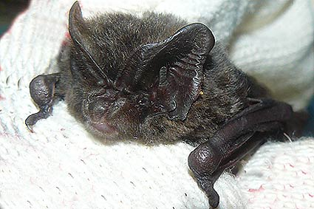
Широковухи селяться скрізь: днюють у різних печерах, погребах, покинутих шахтах, в розщелинах скель або між камінням. Люблять самотність, але на зимову сплячку збираються по кілька особин. Масове розмноження починається в кінці травня. Малюки ростуть швидко. В кінці липня до зграй самок і молодняка приєднуються самці, які до того живуть окремо. В кінці жовтня тварини переселяються в зимові укриття. Сплячка не дуже міцна, тварини часто просинаються.

Slide 27
Вухань. Найпомітнішою морфологічною особливістю кажанів є величезні вуха, які виступають з голови приблизно на 30-35 мм (при довжині тіла близько 50-60 мм).

Slide 28
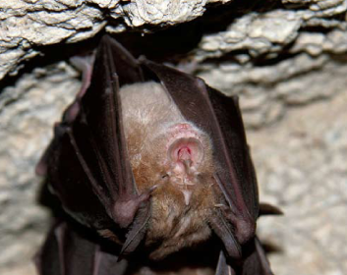
Підковоніс. Осілий вид; лише окремі особини під час зміни зимових сховищ на літні і навпаки можуть долати відстань до 112 км. Від зимової сплячки прокидається в кін. березня — на початку квітня. Добуває їжу з настанням сутінок, через 20 — 25 хв після заходу сонця. Літає здебільшого в міжряддях виноградників, садів, над городами, над посівами польових культур тощо. Під час сильних вітру і дощу сховищ не залишає. Живиться переважно двокрилими і молеподібними лускокрилими. Живе до 17,5 років.

Slide 29
Триколірна нічниця. У західних областях — осіла. У Криму на зимівлі не виявлена. Один з найбільш теплолюбних кажанів фауни України. Живе здебільшого поодинці, самиці утворюють виводкові зграї. Може селитися поряд з ін. видами кажанів, зокрема з підковоносом великим і нічницею великою, їжу добуває з настанням густих сутінок. Літає на узліссях, виноградниках, у парках, серед кущів і дерев; уникає суцільних лісових масивів.

Slide 30
Лелека чорний (Ciconia nigra) Рідкісний Гніздовий, перелітний, зрідка зимуючий. В Україні гніздиться практично на всій території, за винятком Криму та високогірних районів Карпат. В Україні гніздиться близько 2 тис.осіб. Протягом останніх 30 років чисельність популяції скоротилась у 3—5 разів.

Slide 31
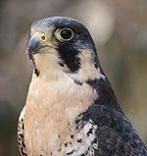
Сапсан (Falco peregrinus) Рідкісний
Гніздовий, перелітний, зимуючий. В Україні в Карпатах гніздиться номінативний підвид, у Кримських горах і на берегових урвищах Кримського півострова — кавказький підвид, під час міграції і взимку на всій території трапляється тундровий підвид. Гніздиться біля 120—130 пар, з яких 100—110 пар в Криму.

Slide 32
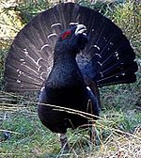
Глушець (глухар) (Tetrao urogallus) Зникаючий
Осілий. В Україні трапляється на Поліссі та у Карпатах. Популяція нараховує приблизно 3000 ос., у тому числі в Карпатському біосферному заповіднику — приблизно 300. Чисельність протягом останніх десятиріч сильно скоротилась.

Slide 33
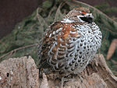
Орябок (Tetrastes bonasia)* Вразливий
Осілий. В Україні поширений у Поліссі, Розточчі, Карпатах та подекуди на півночі лісостепової смуги. На початку 1970 рр. нараховували близько 38—42 тис.

Slide 34
Совка (Otus scops)* Рідкісний В Україні перелітний гніздовий птах, що зустрічається на півдні лісостепу, в степу, Карпатах і Криму. На півдні України та у рівнинному Закарпатті — нечисленний, в інших районах — дуже рідкісний. Чисельність в країні оцінена в 2-4 тис. пар.

Slide 35
Сич волохатий (Aegolius funereus) Рідкісний Осілий, кочовий птах. На гніздуванні у Карпатах (Львівська область), на Поліссі (Житомирська, Чернігівська, Сумська області), ймовірно гніздиться в соснових лісах Криму та на Розточчі.

Slide 36
Сичик-горобець (Glaucidium passerinum) Вразливий Осілий птах. В Україні поширений у Карпатах, Розточчі та на півночі Полісся. Чисельність оцінено в 150—350 пар.

Slide 37
Сова довгохвоста (Strix uralensis) Не достатньо відомий. Осілий птах Карпат і Прикарпатського регіону. Загальна чисельність в Україні становить близько 1 тис. осіб, яка зростає у зимовий період за рахунок міграцій птахів з півночі.

Slide 38
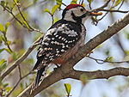
Дятел білоспинний (Dendrocopos leucotos)* Рідкісний
Осілий, кочовий птах. В Україні поширений відносно мозаїчно, найчастіше трапляється на Розточчі, у Східних Карпатах, на Західному та Житомирському Поліссі та на північному сході країни. Чисельність оцінено в межах 570—930 пар.

Slide 39
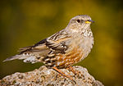
Тинівка альпійська (Prunella collaris) Вразливий
Гніздовий, перелітний. В Україні трапляється в Карпатах у межах Івано-Франківської та Закарпатської областей. Популяція виду в Українських Карпатах становить
190 пар.

Slide 40
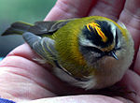
Золотомушка червоночуба (Regulus ignicapillus) Неоцінений
Осілий, кочовий, перелітний. В Україні гніздиться в гірських місцевостях Карпат та Криму, локально трапляється на Західному Поліссі. Відомі зальоти в інші регіони. Загальна чисельність оцінюється в 400 пар.

Slide 41
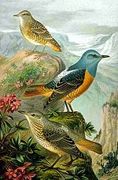
Скеляр строкатий (Monticola saxatilis) Рідкісний
Гніздовий, перелітний. В Україні у теперішній час гніздиться в Гірському Криму та Карпатах. У Криму гніздиться близько 100 пар, в Карпатах — 750—800.

Slide 42
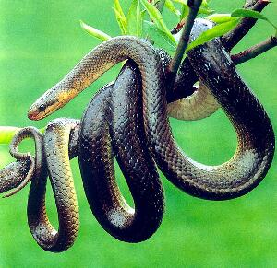
Полоз лісовий. Активний теплої пори року, переважно вдень. Здебільшого перебуває на деревах, рідше - на землі. Добре лазить по стовбурах і гілках, а також вертикальних поверхнях. Сховища - у норах гризунів, порожнинах під пнями і камінням, дуплах. Живиться гризунами, зрідка птахами.

Slide 43
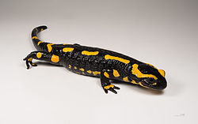
Саламандра. На території України вид зустрічається в Закарпатській, Івано-Франківській, Чернівецькій та Львівській областях, де живе у букових і смерекових лісах Карпат, піднімається до верхньої межі лісу, населяє криволісся і полонини, зустрічається на узліссях і зрубах. Надає перевагу біотопам з товстим шаром лісової підстилки та моху.

Slide 44
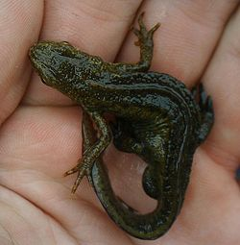
Тритон карпатський — ендемік Карпат. Водиться у гірській та передгірній частинах цього регіону. Заселяє різноманітні водойми — калюжі і канави, заводі гірських потоків, криниці, болота, високогірні озера. Поширення пов'язане із широколистяними, ялиново-смерековими лісами, криволіссям, гірськими луками — полонинами, хоча часто трапляється і в субальпійському поясі (на полонинах).

Slide 45
